Slide 1
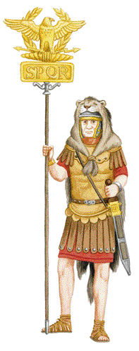
Era uma vez…
Os Romanos na Península Ibérica

Slide 2

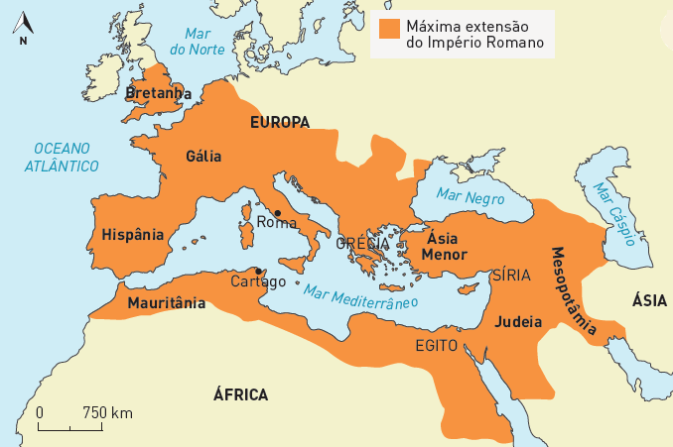
o povo romano que ao longo dos séculos conquistou vários territórios…
Império romano no século II.
Os Romanos:
  Fundação de Roma, no século VIII a. C.
  Expansão do território alargando o seu espaço à volta do mar Mediterrâneo – Mare Nostrum.
  Construção de um grande império, graças a um exército forte e disciplinado.

Slide 3
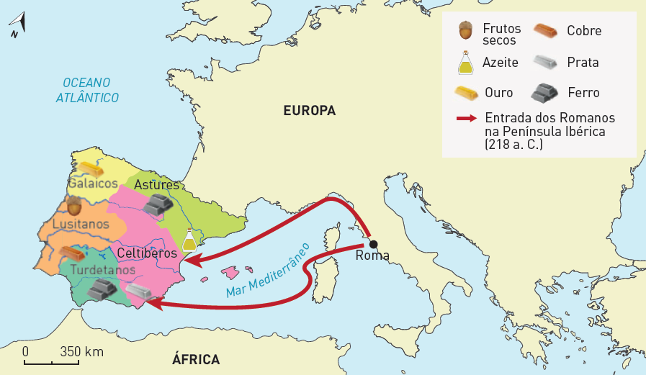
o povo romano que ao longo dos séculos conquistou vários territórios…
Romanos na Península Ibérica.
Os Romanos na Península Ibérica:
  Interesse nas riquezas da Península Ibérica
  Iniciaram a conquista – ano 218 a. C.
  Domínio do território – 19 a. C.
Por que motivo os Romanos demoraram tanto tempo a dominar a Península Ibérica?

Slide 4
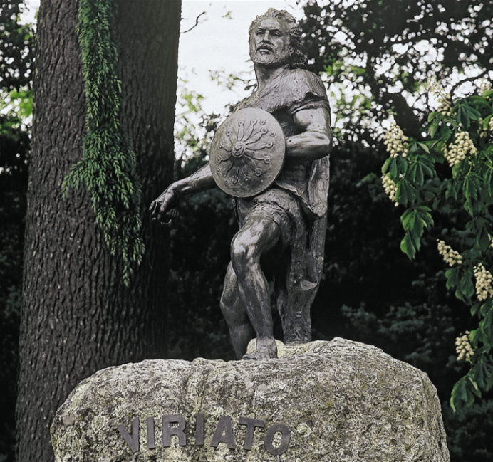
o povo romano que teve dificuldades em dominar a Península Ibérica…
Os povos do centro e do sul resistiram.
As regiões montanhosas dificultavam o avanço das legiões do exército romano.
Os Lusitanos
Dizem que os Lusitanos são hábeis em armar emboscadas e descobrir pistas; são ágeis, rápidos e de grande destreza. Usam um pequeno escudo que é preso ao corpo por correias de couro, porque não tem braçadeiras nem asa. Usam também um punhal. A maior parte dos guerreiros veste couraças de linho, e apenas alguns cotas de malha e capacete. Os peões calçam polainas de couro e estão armados com lanças de ponta de bronze.
Estrabão, século I a. C., Geografia (adaptado)
Viriato, chefe guerreiro
dos Lusitanos.
Destacaram-se os Lusitanos:
Hábeis guerreiros.
Uso de técnicas de guerrilha: armadilhas e emboscadas.
Viriato: um dos chefes lusitanos que se destacou pela sua capacidade de liderança.

Slide 5
o povo romano que influenciou o modo
de vida, os costumes, as tradições
e os conhecimentos…
A romanização
O processo de criação de uma rede de cidades na Península Ibérica pelos Romanos foi gradual (…). A romanização foi a adoção de hábitos e instituições (…). Não faltavam nas cidades os banhos públicos, as termas e os centros de lazer: teatro, anfiteatro (…). A água necessária era captada e conduzida por meio de aquedutos.
José Mattoso (coord.), História de Portugal, 1997 (adaptado)
O que é a romanização?
  Processo lento no qual se assiste à adoção da cultura romana por parte dos povos que integravam o Império Romano.
Quais os principais agentes da romanização?
  Soldados romanos; comerciantes e funcionários do Império que se fixavam e construíam as cidades à semelhança de Roma.

Slide 6
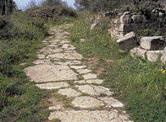
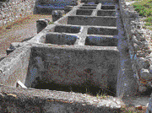
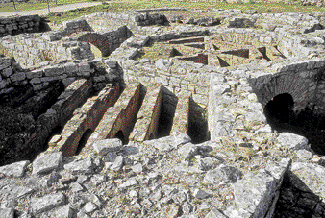
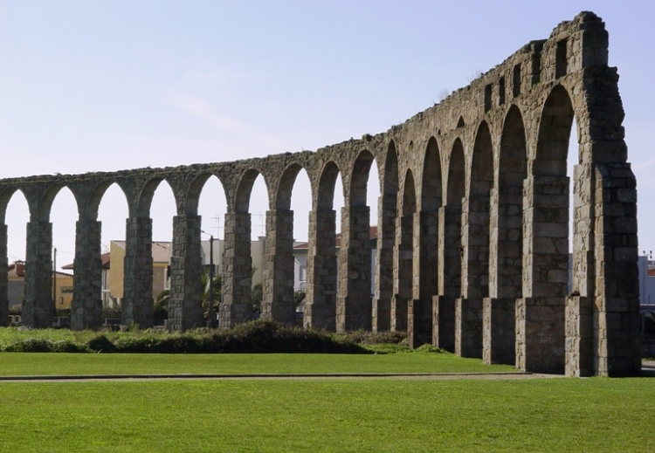
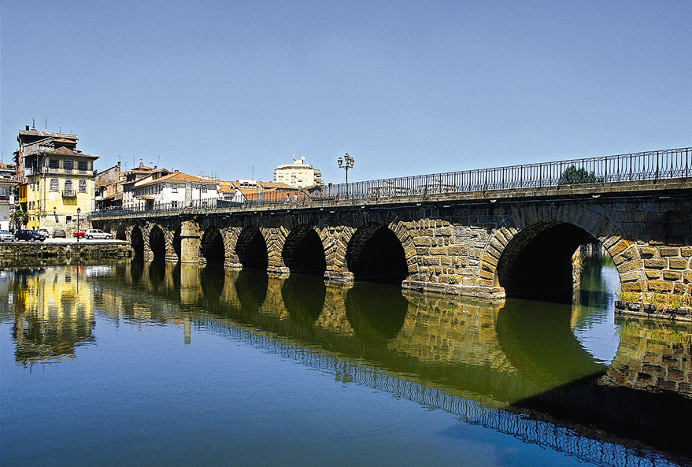
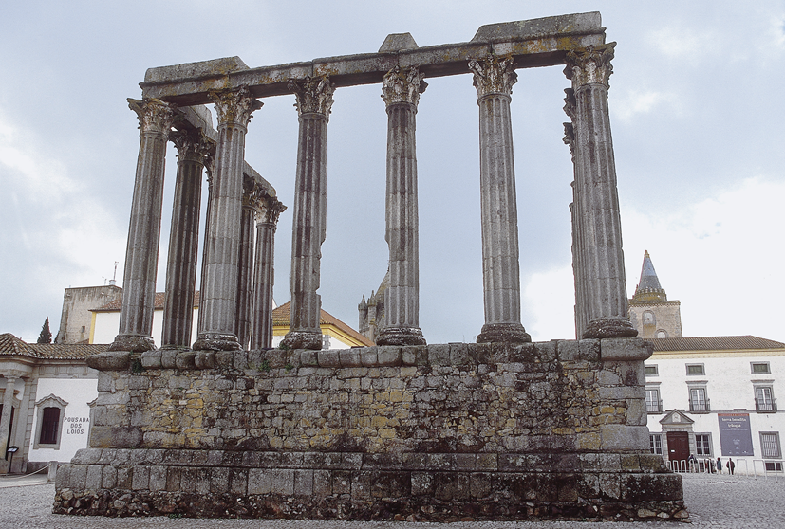
o povo romano que graças aos seus conhecimentos de arquitetura e engenharia nos deixaram vários vestígios…
Via romana, em Santiago do Cacém.
Cetárias (tanques) de fabrico
de garum (conserva de peixe),
em Troia.
Termas romanas em Conímbriga.
Aqueduto, em Vila do Conde.
Ponte romana sobre o rio Tâmega,
em Chaves.
Templo romano, em Évora.

Slide 7
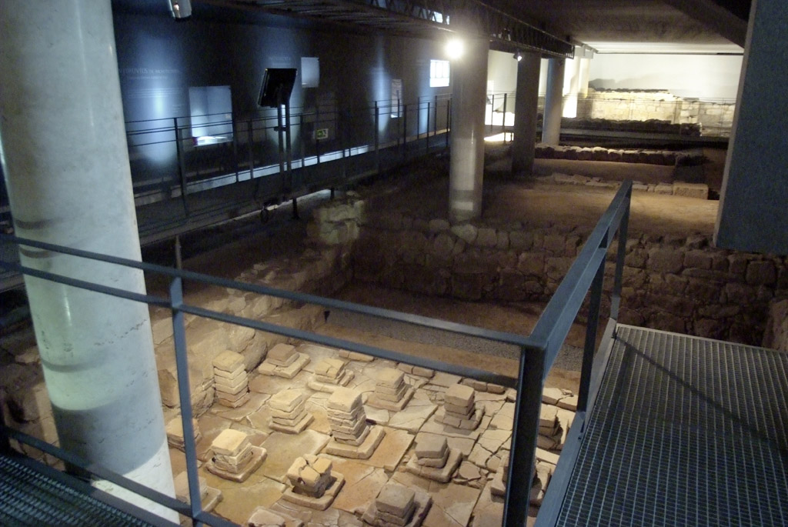
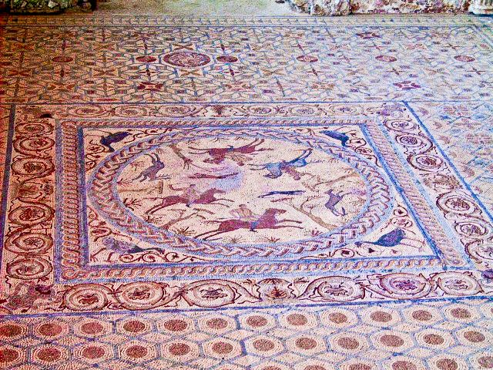
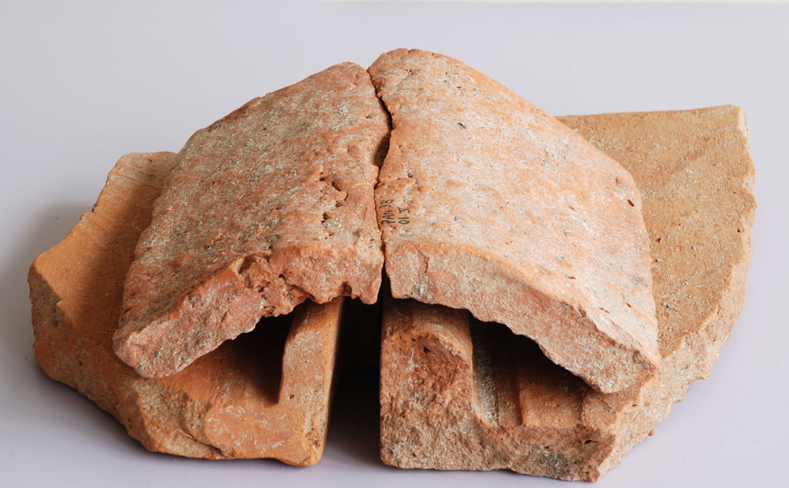
o povo romano que graças aos seus conhecimentos de arquitetura e engenharia nos deixaram vários vestígios…
Telha romana, em Manteigas.
Mosaico romano, em Conímbriga.
Vestígios romanos na Península Ibérica:
  Rede de estradas
  Termas romanas
  Aquedutos
  Pontes
  Templos
  Casas
Domus da Escola Velha da Sé, em Braga.
Novos materiais de construção como a telha (que substituiu o colmo) e o mosaico para revestimento de pavimentos.

Slide 8
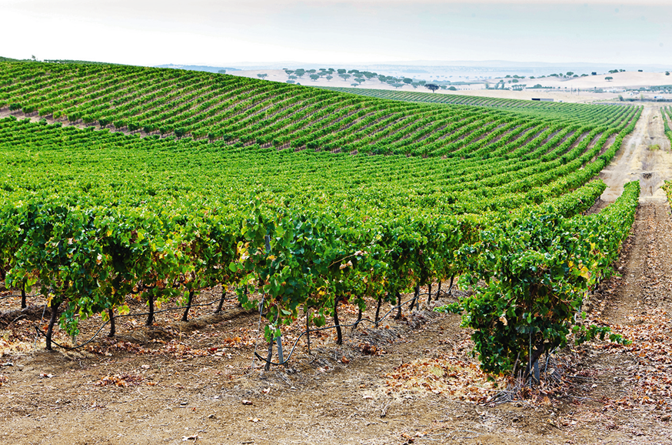
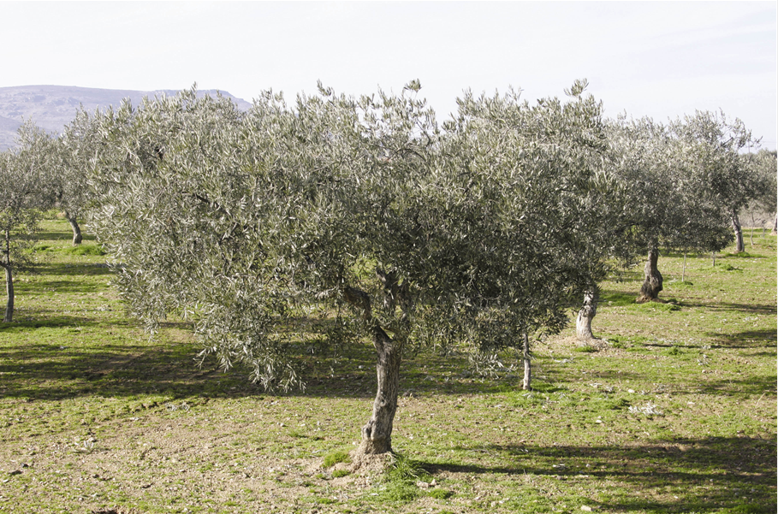
a influência do povo romano nas atividades dos povos…
Campos de vinha.
Campo de oliveiras.
Agricultura:
Trigo
Vinha
Oliveira
Árvores de fruto

Slide 9
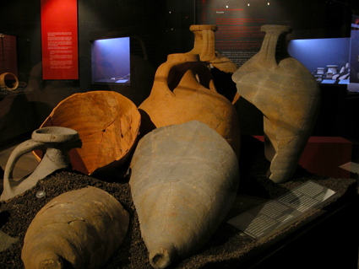
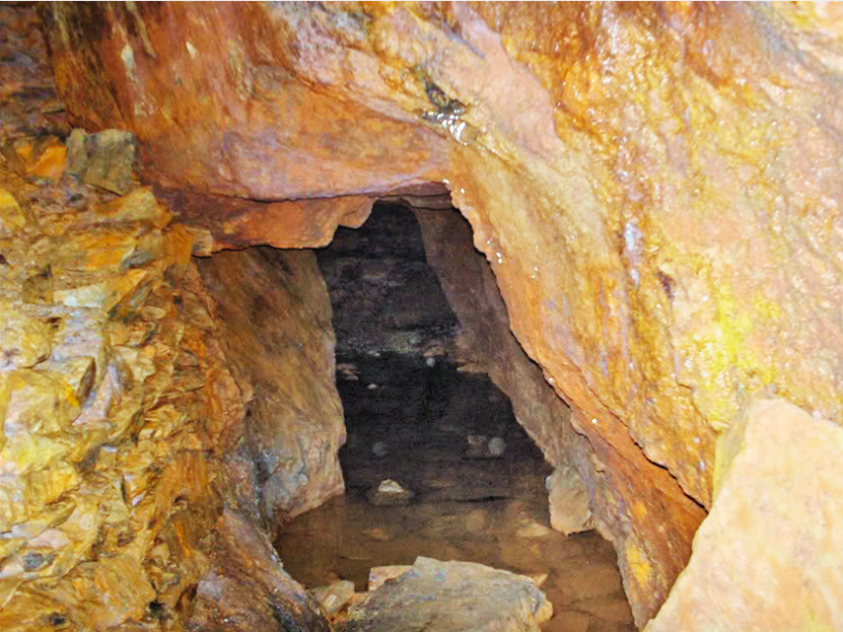
a influência do povo romano nas atividades dos povos…
Olaria.
Minas de ouro exploradas pelos Romanos na serra de Santa Justa, em Valongo.
Artesanato:
Tecelagem
Olaria
Salga de peixe
Exploração mineira

Slide 10
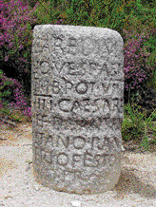
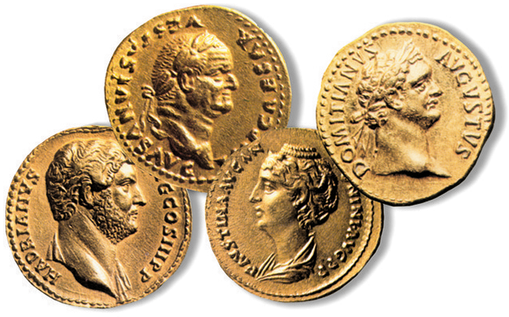
a influência do povo romano nas atividades dos povos…
Moedas romanas.
Marco miliário, em Terras
de Bouro.
Comércio:
Generalizou-se o uso da moeda

Slide 11
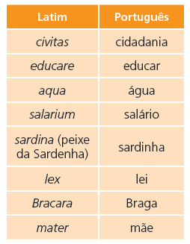
a mudança das vida dos povos que integraram o Império Romano.
O Direito romano
O Direito romano começa (…) com a Lei das Doze Tábuas (…), conjunto de leis que, segundo a tradição antiga, teria sido redigida em meados do século V a. C. (…). As Doze Tábuas eram consideradas (…) fonte de todo o Direito Civil. (…) A lei deve ter um caráter universal – o que constitui o próprio fundamento da liberdade e da igualdade jurídica.
Pierre Grimal, A civilização romana, 1984 (adaptado)
Palavras portuguesas
e sua origem latina.
Latim:
Para facilitar a comunicação os povos conquistados falavam Latim.
Línguas latinas (Espanhol, Francês, Italiano, Romeno e, claro, o Português.
Direito:
Para a união do Império a lei era igual em todos os territórios.
Heranças da civilização romana

Slide 12
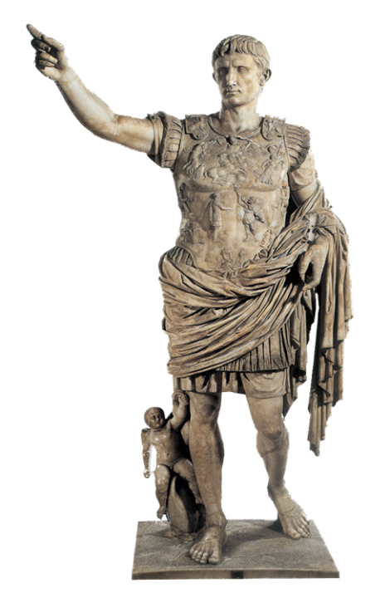
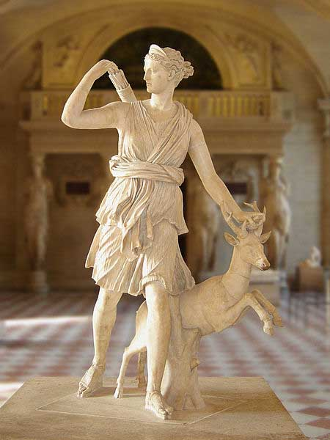
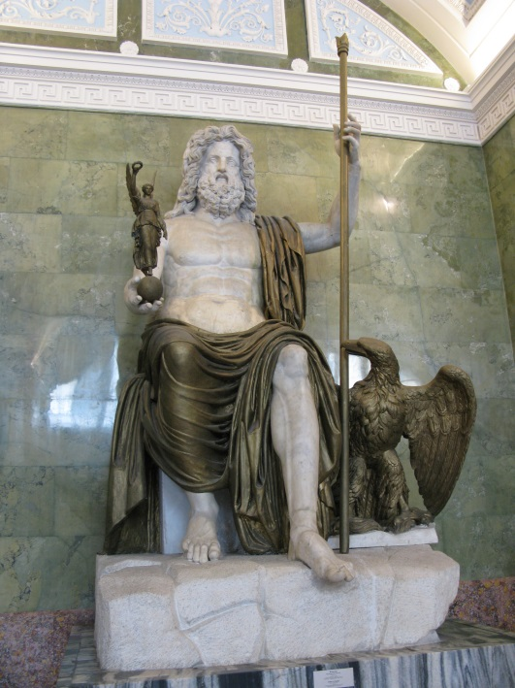
o Cristianismo que influenciou o povo romano.
Imperador Octaviano César Augusto, considerado um
deus romano.
Diana, deusa romana
da Lua e da caça.
Júpiter, deus romano do céu e das tempestades.
Os Romanos eram politeístas, ou seja, acreditavam em vários deuses,
e até prestavam culto ao Imperador.

Slide 13
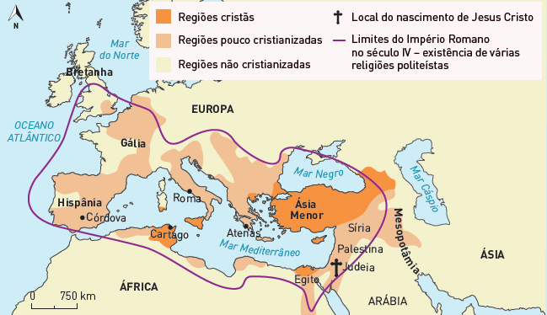
o Cristianismo que influenciou o povo romano.
Diferentes religiões no Império Romano.
Qual foi a religião que surgiu no Império Romano?

Slide 14
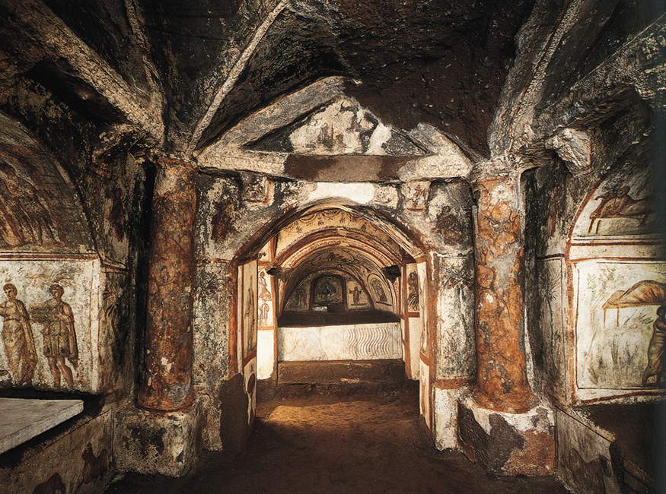
o Cristianismo que influenciou o povo romano.
Cristianismo:
Aparece uma nova religião com Jesus Cristo.
Jesus, com cerca de 30 anos, pregou uma nova religião que defende:
a existência de um só Deus, único criador;
o amor, a bondade e a igualdade entre todos os Homens;
a crença na vida eterna.
O Cristianismo irá despertar sentimentos opostos no Império Romano porque não havia igualdade mas profundas desigualdades sociais.
Muitos acreditaram no Cristianismo, deixaram de adorar os deuses romanos e o Imperador. Foram perseguidos, torturados e crucificados e esconderam-se nas catacumbas.
Catacumbas na cidade de Roma.

Slide 15
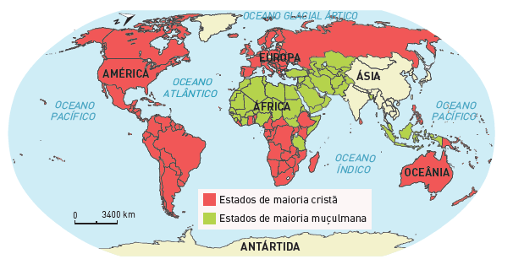
o Cristianismo que apesar das contrariedades foi tendo mais seguidores.
Ano 313 – Édito de Milão:
O imperador Constantino deu liberdade de culto aos Cristãos.
Ano 380 – Édito de Tessalónica:
O imperador Teodósio declarou o Cristianismo como religião oficial do Império.
O imperador Constantino deu liberdade de culto aos Cristãos.
Atualmente o Cristianismo é uma das religiões com mais seguidores.
Principais religiões no mundo atual.

Slide 16
a Era Cristã, que usa como contagem do tempo o nascimento de Jesus Cristo.
Nascimento de Jesus Cristo
II a. C.
I a. C.
I d. C.
II d. C.
a. C. – anos contados
de forma decrescente
d. C. – anos contados
de forma crescente
Unidades de datação:
Milénio – 1000 anos
Século – 100 anos
Década – 10 anos
Ano – 365 dias

Slide 17
o tempo dividido entre a. C (antes de Cristo) e d. C. (depois de Cristo).
Conversão de séculos em anos:
Século VI a. C. – ano 600 a 501 a. C.
Século II a. C. – ano 200 a 101 a. C.
Século I – ano 1 a 100
Século IX – ano 801 a 900
Século XVII – ano 1601 a 1700
Século XIX – ano 1801 a 1900
Conversão de anos em séculos:
1293 = 12 + 1 = 13 – século XIII
298 = 2 + 1 = 3 – século III
432 a. C. = 4 + 1 = 5 – século V a. C.
Mas,
1300 = 13 + 0 = 13 – século XIII
500 a. C. = 5 + 0 = 5 – século V a. C.

Slide 18
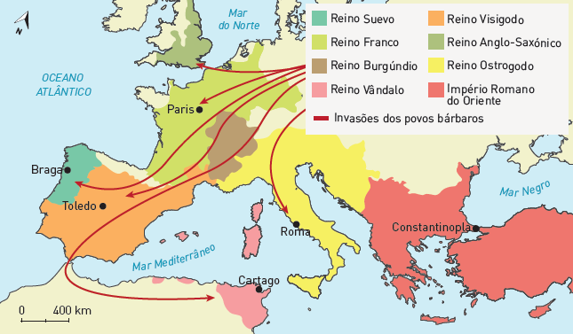
o Império Romano que no século V foi invadido por vários povos bárbaros.
Invasões dos povos bárbaros do Império Romano.
Enumera os povos que invadiram o Império Romano no século V.

Slide 19
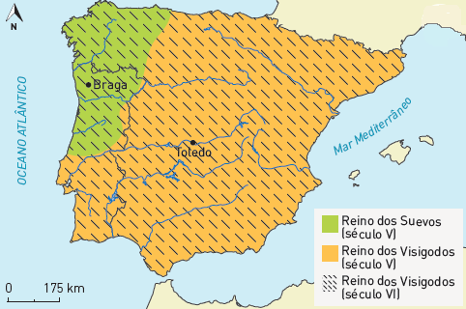
o Império Romano que no século V foi invadido por vários povos bárbaros.
Povos bárbaros na Península Ibérica.
Indica os povos que se localizaram na Península Ibérica?

Slide 20
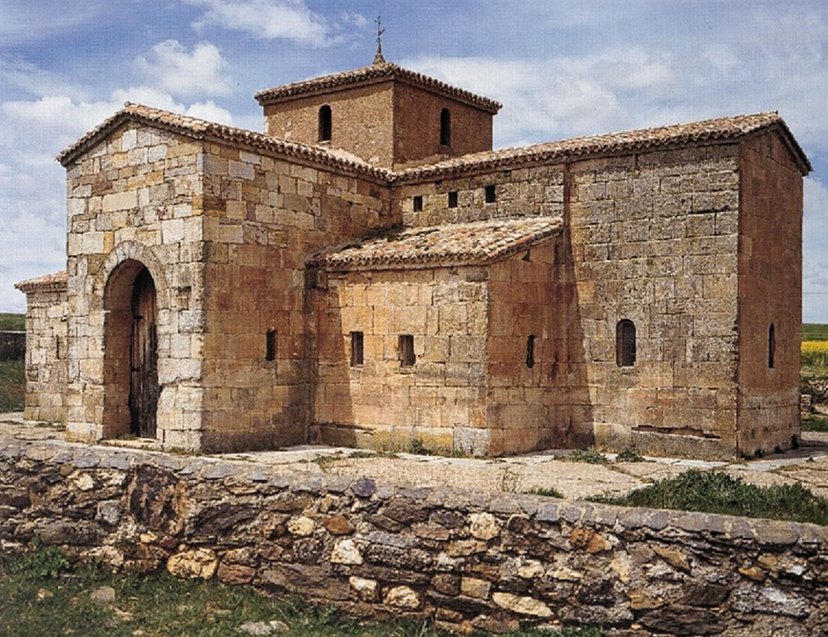
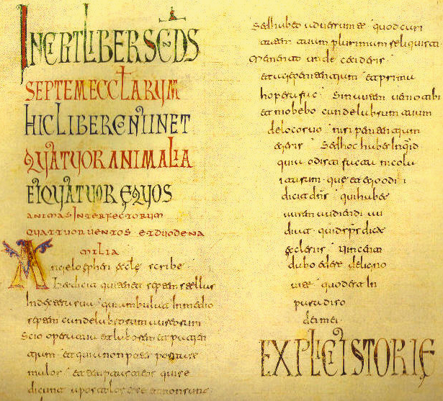
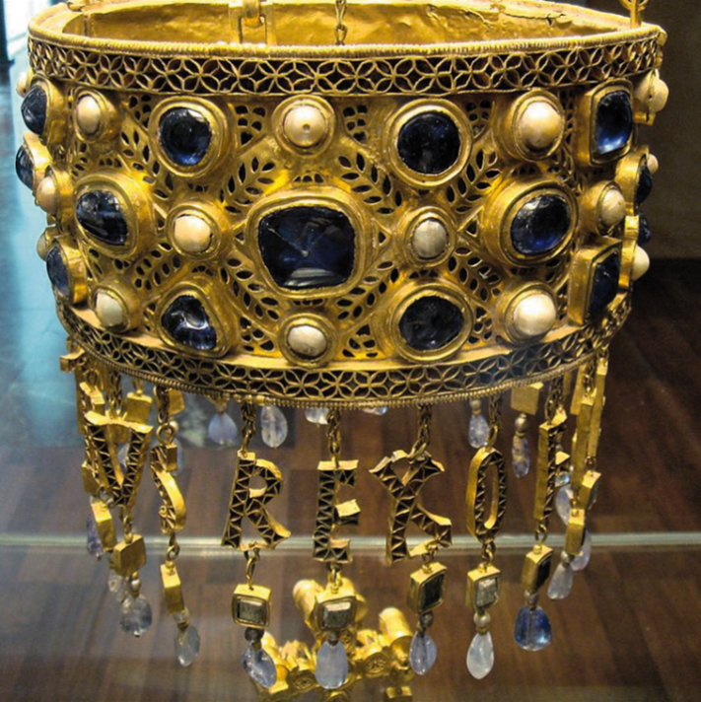
o povo visigótico que marcou a sua presença na Península Ibérica.
Documento escrito visigodo.
Coroa do rei visigodo Recesvinto em ouro e pedras preciosas,
do século VII.
Capela visigótica de San Pedro
de la Nave, em Zamora, Espanha.
Herança dos Visigodos na Península Ibérica:
Arquitetura
Joalharia
Língua
Leis

Slide 21

como continua a História?

